Slide 1


Un oiseau rare à Masham
École Au-Cœur-des-Collines
Claire Charron, mai 2025
La Pêche, Qc
Notes:
Jeudi, 22 mai P. 2 9h05-10h5 et P. 3 10h25-11h25
Vendredi P. 3 10h25-11h25 P4 12h45-13h45 et P.5 14h05-15h05

Slide 2
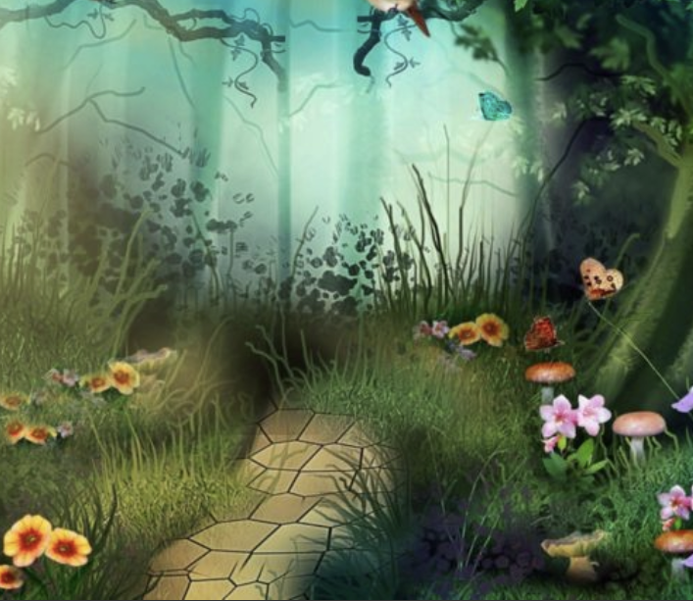
La magie de la forêt…
Notes:
Je me présente et je vais vous parler d’une espèce de + en + rare.

Slide 3


2 règles
Notes:
1. Je n’entends pas la personne qui parle si elle n’a pas demander la parole en levant sa main d’abord. 2. Je n’entends rien quand tout le monde parle en même temps.

Slide 4
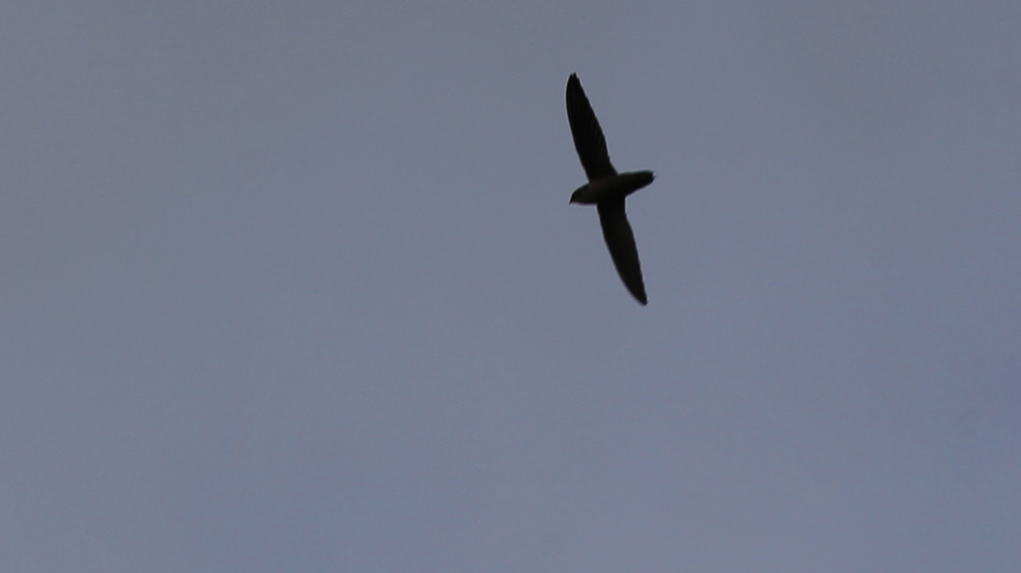
Qui est cette espèce rare?
Notes:
Petit jeu de découverte du nom de l’espèce

Slide 5
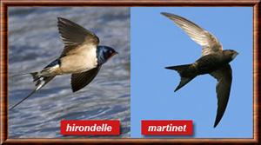
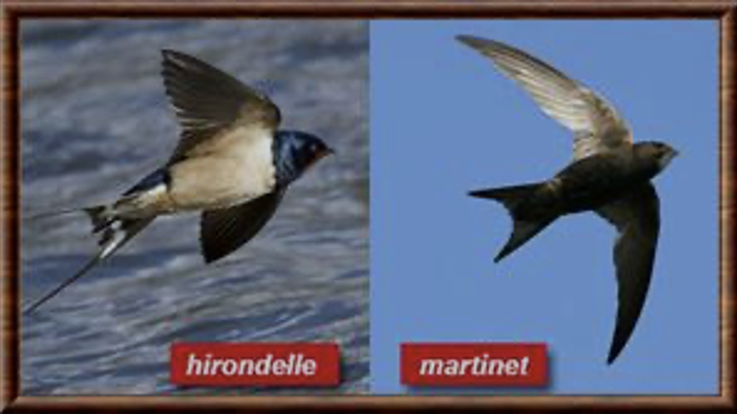
Le martinet ramoneur
Notes:
Images du Martinet ramoneur
En montrant les images, expliquez que sont ici du début mai au début septembre = des migrateurs et mangent quantité d’insectes.

Slide 6

Son piaillement
Pour l’entendre
Notes:
À quoi peut-on comparer son piailement? Ça vous fait penser à quoi?

Slide 7
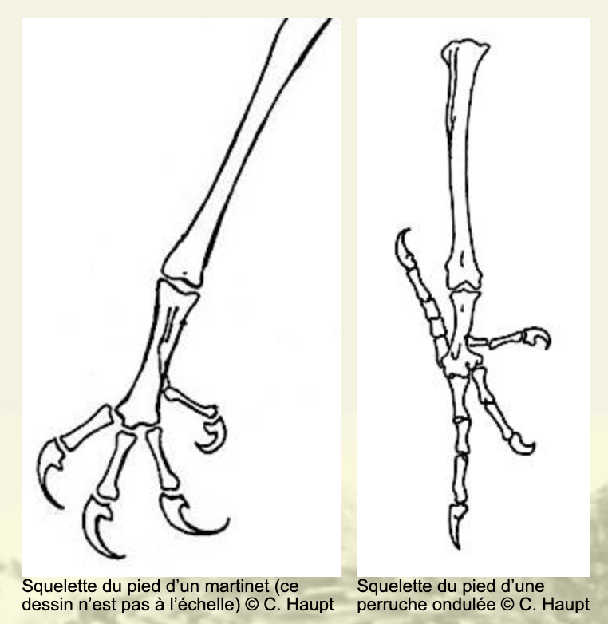
Ses pattes
Notes:
Un aspect déterminant de son anatomie: Les martinets ont des pattes très courtes, avec quatre doigts munis de fortes griffes, tous dirigés vers l’avant, ce qui leur permet de s’agripper facilement aux surfaces verticales comme les murs ou l’intérieur des cheminées9610.
Leur nom scientifique (Apodidés, du grec « sans pieds ») vient justement de la petite taille de leurs pattes, qui ne leur servent pas à marcher ni à se percher sur des branches, mais uniquement à s’accrocher459.
Les pattes sont réduites, robustes et adaptées à la préhension, mais inutiles pour la marche : le martinet ne se pose presque jamais au sol et passe la majeure partie de sa vie en vol105.

Slide 8
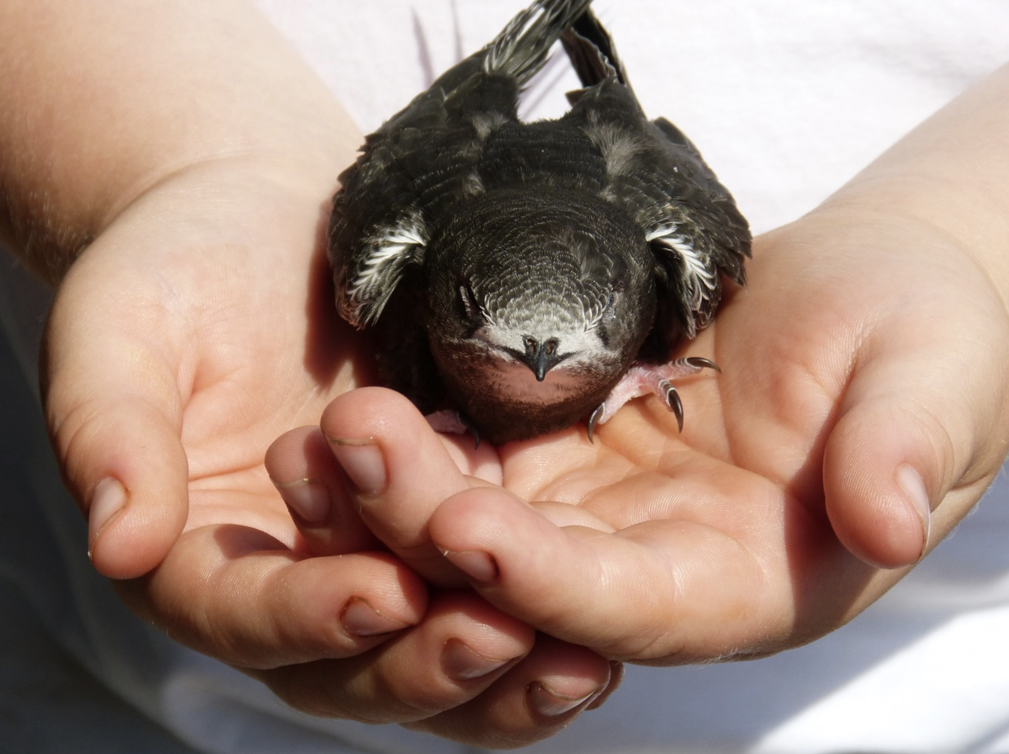
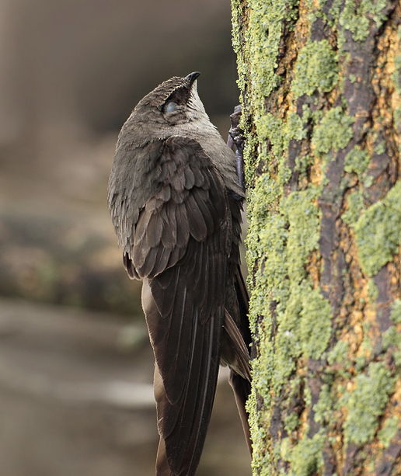
Au repos, il s’agrippe
Notes:
Il est toujours en vol, se nourrit en vol. Pour se reposer s’agrippe sur une paroi verticale à l’aide de ses pattes et sa queue. Décrire sa queue.

Slide 9
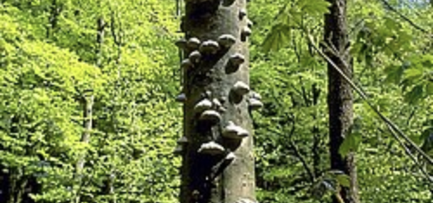
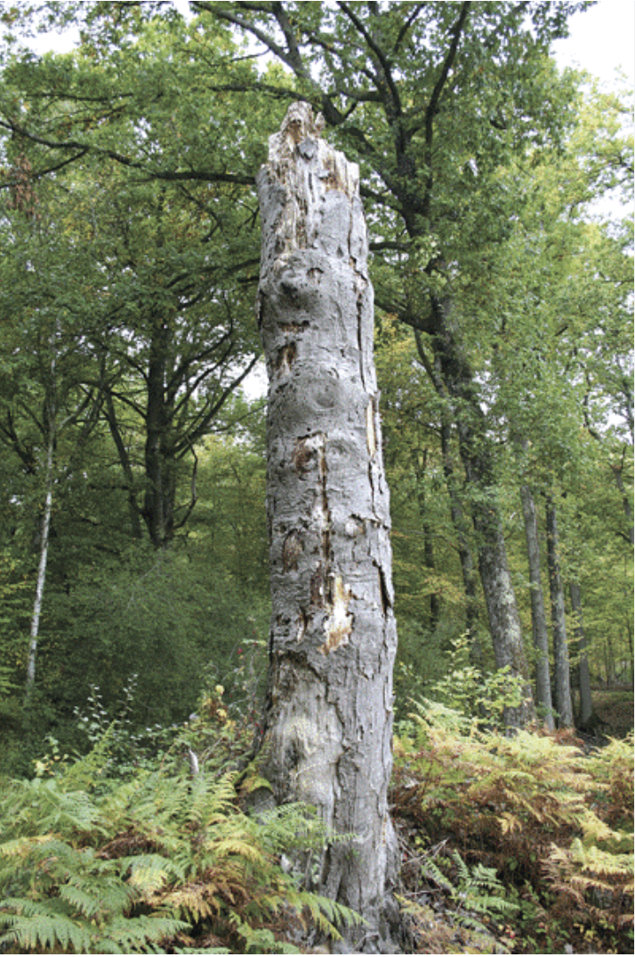
Son habitat naturel
Notes:
Un chicot d’au minimum 50 cm – Ce ne sont pas des arbres morts.

Slide 10
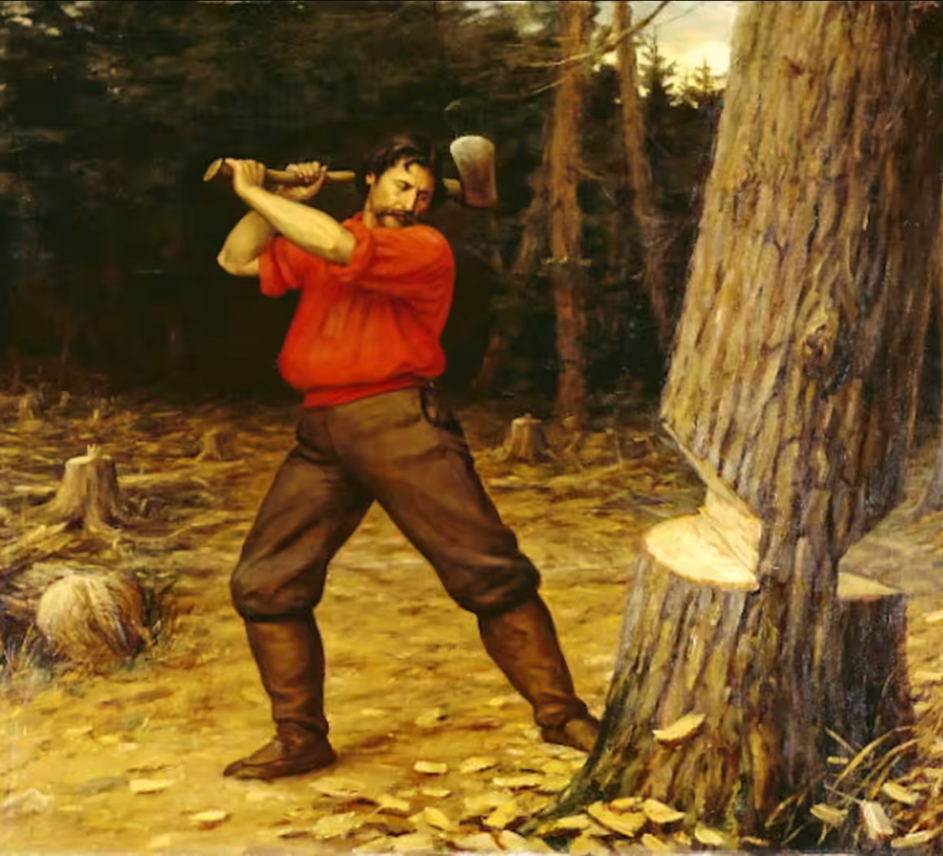
Déclin des populations
Notes:
Comment l’oiseau a-t-il réussi à survivre? Mini-discussion à 2 – pdt 30 sec.

Slide 11
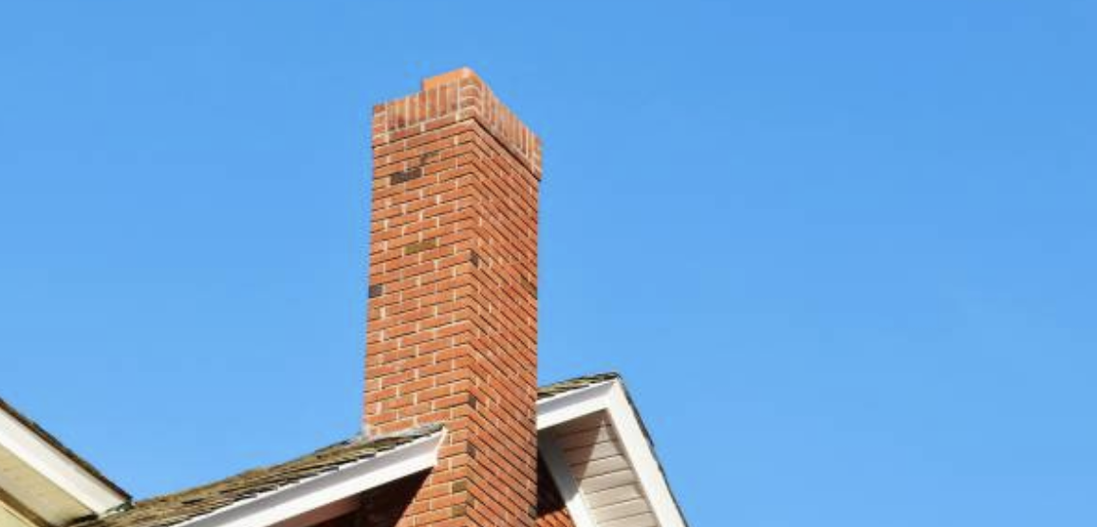
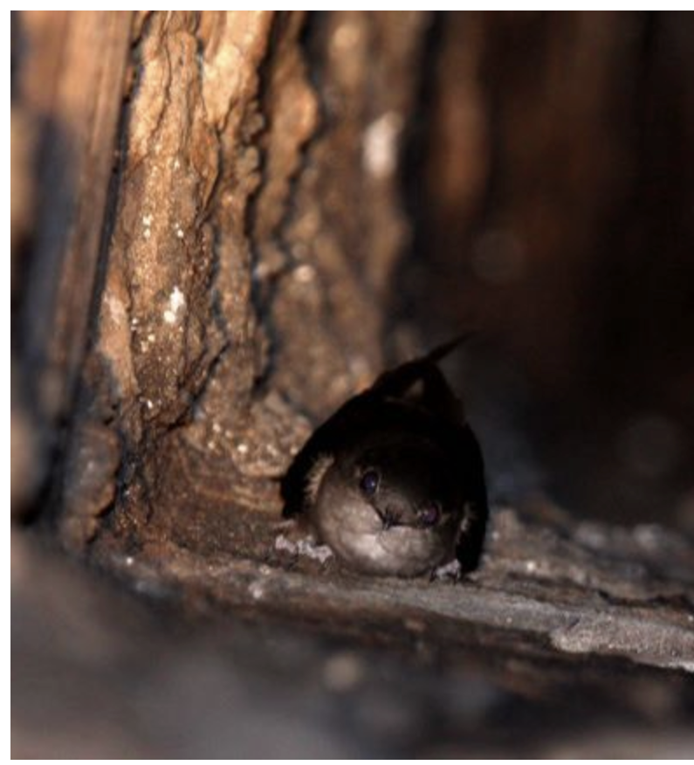
Sauvés par nos cheminées
dortoirs et nichoirs actuels
⬇️ 84%
Notes:
Or, depuis plus de 40 ans, face à un autre obstacle majeur. Expliquer le %. Amener la cheminée devant la classe. Expliquer son nid et qu’oiseau, sans danger pour les cheminées. Expo objets: À travers les objets montrés, demander à un étudiant de sortir les objets problématiques : chemisage de métal, chapeau de cheminée, brosse métallique, truelle parmi autres objets inutiles : un coussin, graines d’oiseau, des jumelles, un parapluie. Explications en grand groupe. Or, de temps en temps, faut bien réparer les cheminées! Qu’est-ce qu’on peut faire? Par 2, on se met en mode solution, discussion 2 min.
Demander à une équipe de nous proposer une réponse en utilisant les objets problématiques.

Slide 12
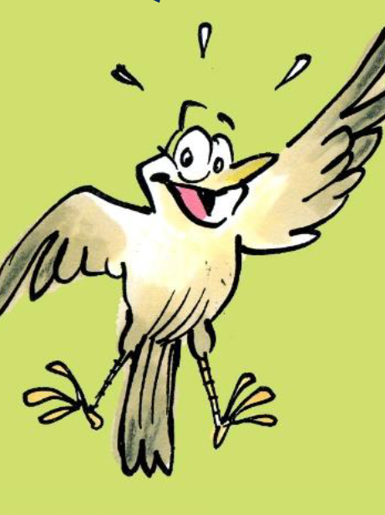
5 solutions qui peuvent sauver les martinets ramoneurs!
Conservez votre cheminée en maçonnerie intacte – ne la coupez pas et pas de gaine!
Assurez-vous qu’elle soit accessible durant la saison des martinets - entre le 1er mai et le 1er septembre/Faites les travaux d’entretien en dehors de la saison des martinets (d’ octobre à avril)
Construisez un nichoir!
Allez observer l’oiseau avec la famille et des amis
Signalez la présence de martinets à des organismes spécialisés pour aide supplémentaire.
Notes:
Si passe du chauffage au gaz à l’électrique, plus besoin de cheminée, la garder!
Si chauffage au bois ou au mazout: Pas de gaine métallique: une cheminée en maçonnerie construite avec bons matériaux peut durer de 50 à 100 ans et + / les gaines de métal sont conçues pour offrir une durée de vie à la cheminée d’au moins 50 ans.
Si une personne insiste pour mettre un chapeau, l’enlever de mai à septembre. Réparation, en dehors saison martinet. Construire un nichoir! COO

Slide 13
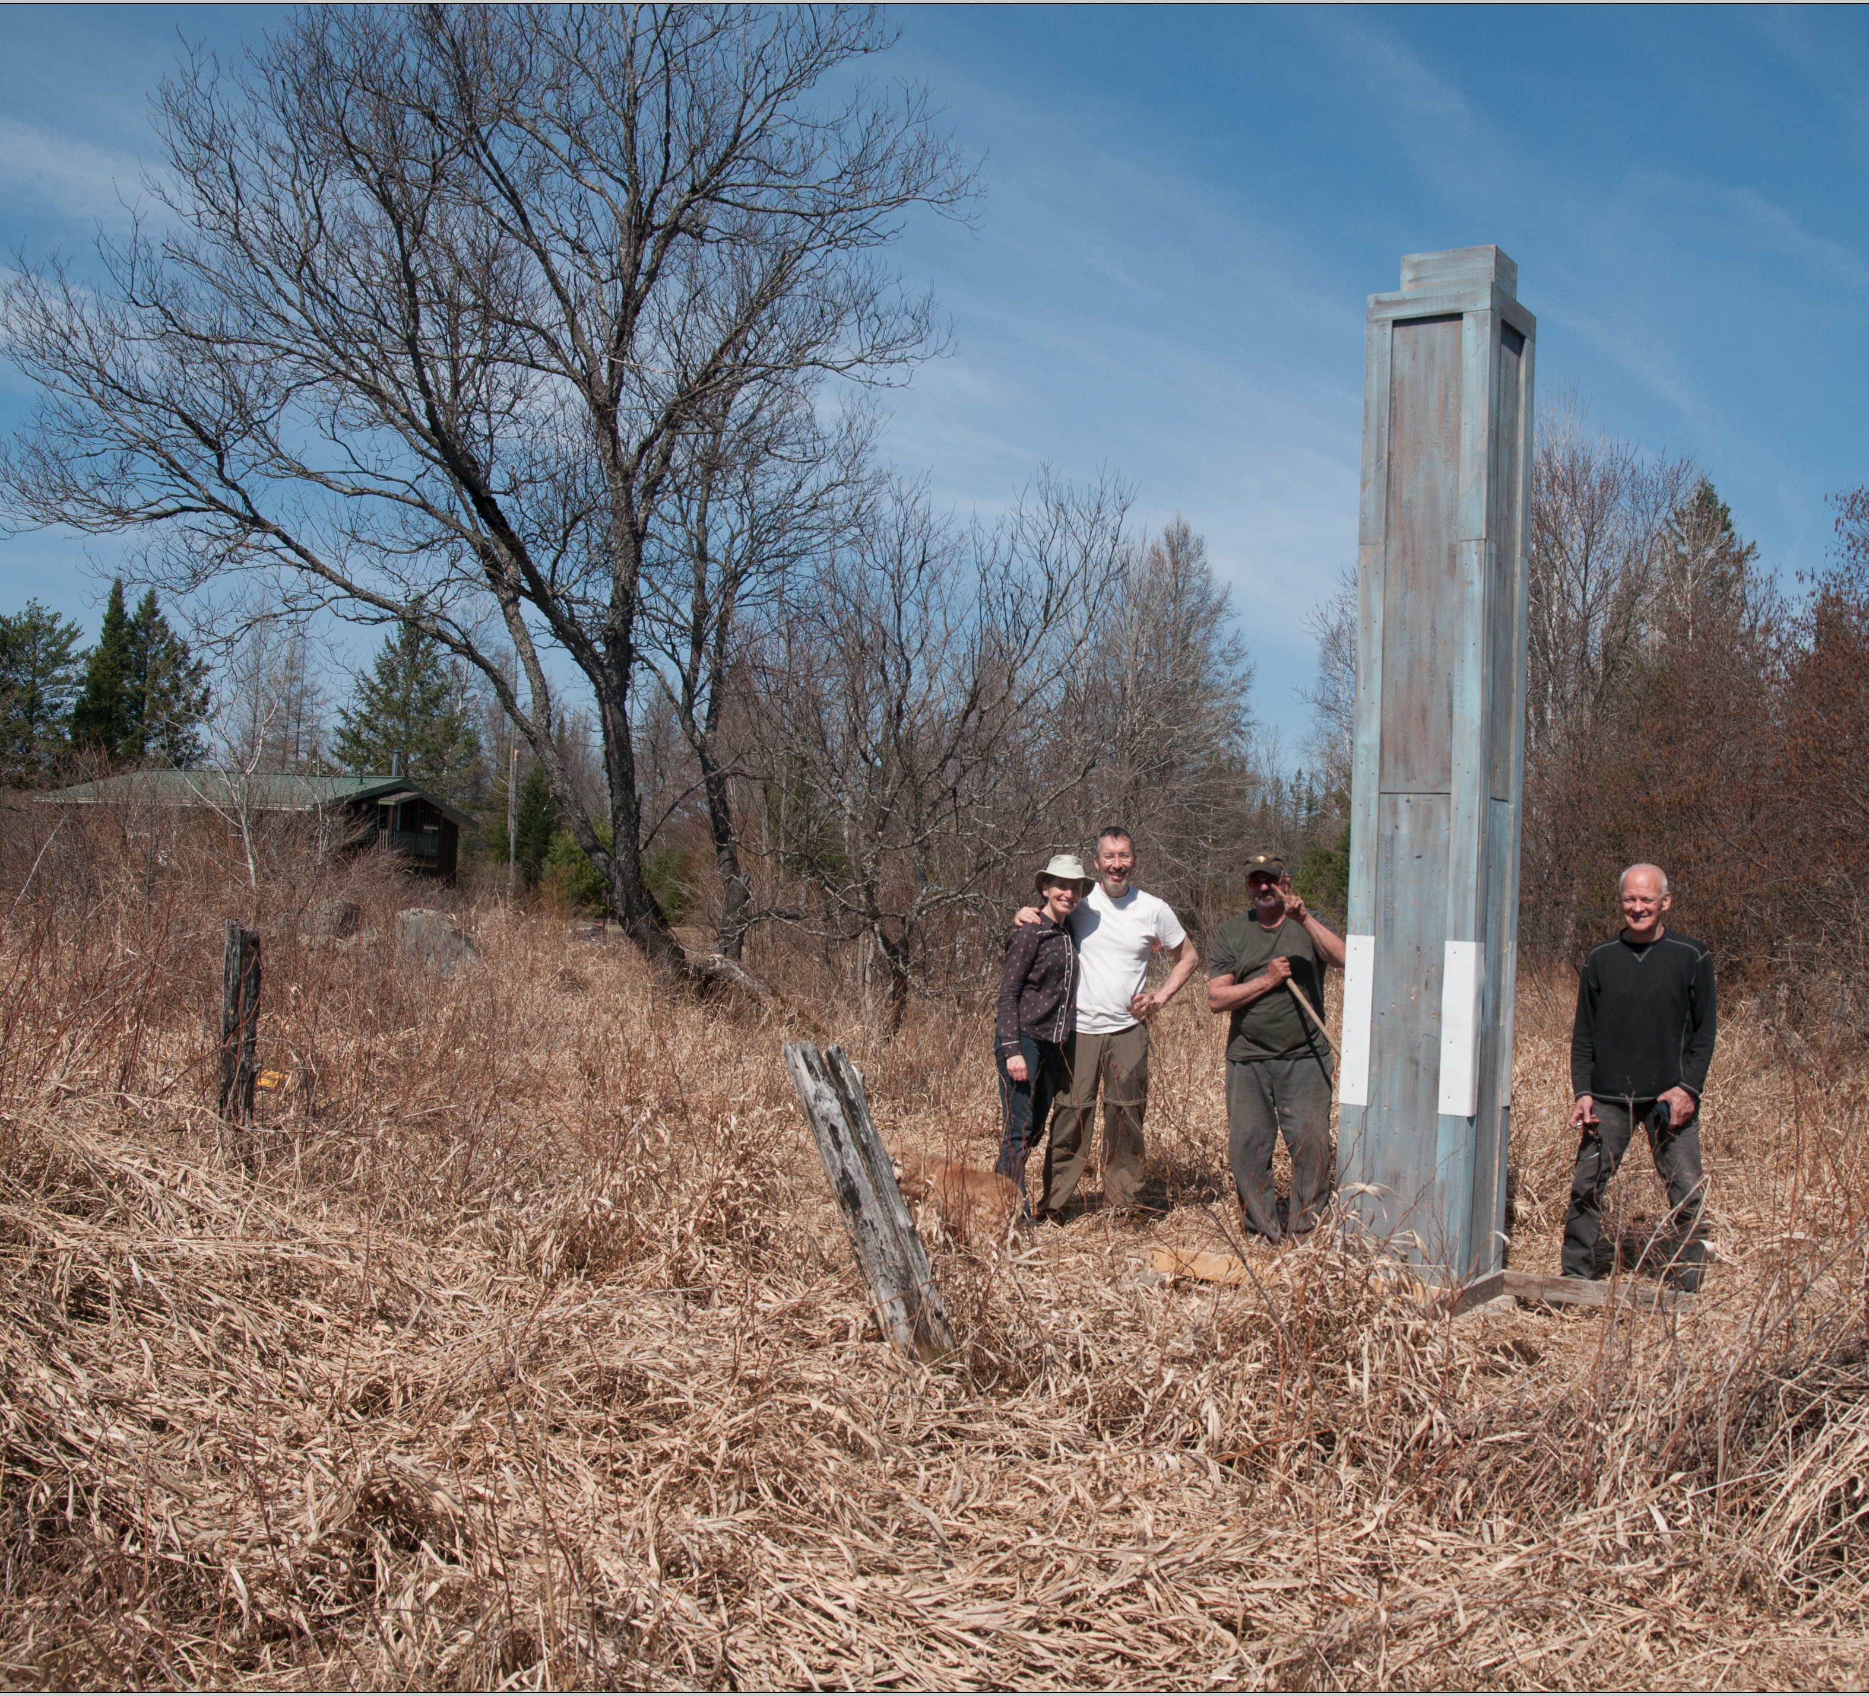
Dans notre cour

Slide 14
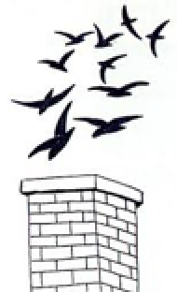
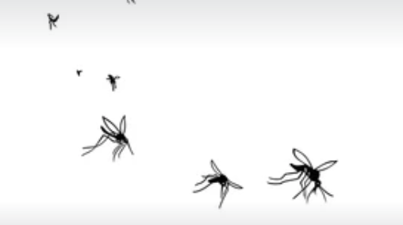
Son utilité?
Notes:
Expliquer le spectacle. Dire le secret de l’église Ste-Cécile et les inviter. (secret jusqu’à lundi svp).

Slide 15

des questions?
Petit film
Notes:
Bravo et Merci!

